Slide 1
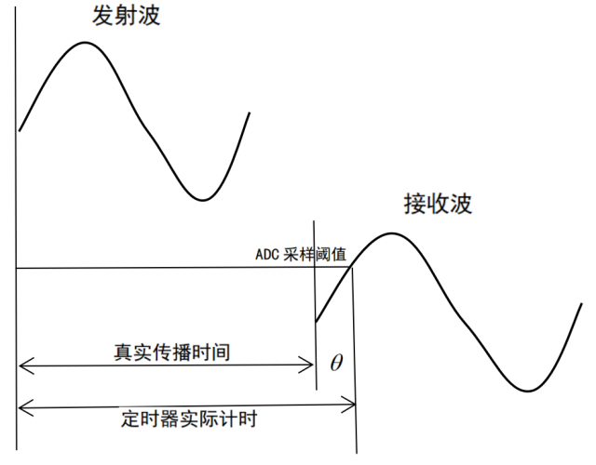
硬件
软件
主控
STM32F103C8T6
DDS发射波模块发波
&定时器开始计时
功放电路与加法器结合放大电压
超声波换能器
发射端
超声波换能器接收端
功放电路放大约100倍
定时器停止计时&
fft算法计算相位差与传播时间
ADC采样波形
OLED屏幕显示结果
计算距离&关闭dds延时等待

